Slide 1
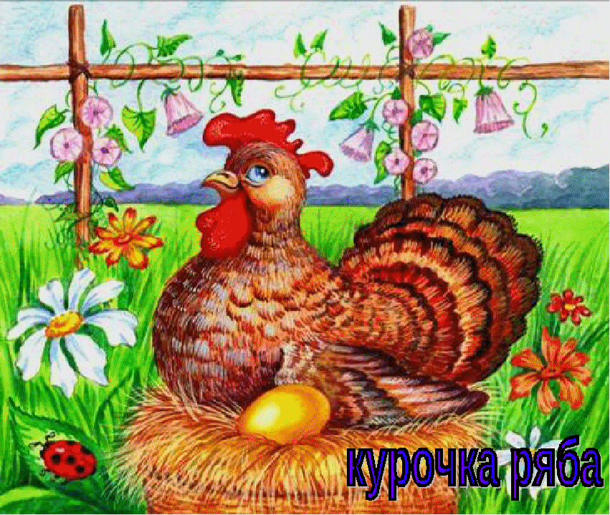
СТАНЦИЯ «ЛИТЕРАТУРНАЯ»

Slide 2
Какая домашняя птица в русской народной сказке снесла не простое, а золотое яйцо?

Slide 3
Какая домашняя птица в русской народной сказке снесла не простое, а золотое яйцо?

Slide 4
Какая храбрая, домашняя птица в русской народной сказке прогнала лису из заячьей избушки?

Slide 5
Какая храбрая, домашняя птица в русской народной сказке прогнала лису из заячьей избушки?

Slide 6
Какую птицу спасла Дюймовочка от зимних холодов в сказке Г.-Х. Андерсена?

Slide 7
Какую птицу спасла Дюймовочка от зимних холодов в сказке Г.-Х. Андерсена?

Slide 8
С какими птицами летала лягушка-путешественница Гаршина?

Slide 9
С какими птицами летала лягушка-путешественница Гаршина?

Slide 10
От какой птицы в сказке А.С. Пушкина пострадал царь Дадон?

Slide 11
От какой птицы в сказке А.С. Пушкина пострадал царь Дадон?

Slide 12
С какой домашней птицей подружился Нильс в произведении С. Лагерлёф «Путешествие с дикими … »?

Slide 13
С какой домашней птицей подружился Нильс в произведении С. Лагерлёф «Путешествие с дикими гусями»?

Slide 14
В какую птицу превратился гадкий утёнок в сказке Г.-Х. Андерсена?

Slide 15
В какую птицу превратился гадкий утёнок в сказке Г.-Х. Андерсена?

Slide 16
Какая птица пыталась помочь Герде найти Кая?

Slide 17
Какая птица пыталась помочь Герде найти Кая?

Slide 18
Какая птица в сказке А. Милна «Винни-пух и все, все, все» подарила на день рождения ослика Иа его собственный хвост?

Slide 19
Какая птица в сказке А. Милна «Винни-пух и все, все, все» подарила на день рождения ослика Иа его собственный хвост?

Slide 20
В каких птиц превратила злая мачеха братьев Элизы в сказке Г.-Х. Андерсена?

Slide 21
В каких птиц превратила злая мачеха братьев Элизы в сказке Г.-Х. Андерсена?

Slide 22
В какую птицу превратила принцессу злая волшебница в сказке Гауфа «Карлик Нос»?

Slide 23
В какую птицу превратила принцессу злая волшебница в сказке Гауфа «Карлик Нос»?

Slide 24
Какая домашняя птица была министром в сказке Погорельского?

Slide 25
Какая домашняя птица была министром в сказке Погорельского?

Slide 26
В какую птицу превратился калиф в сказке Гауфа?

Slide 27
В какую птицу превратился калиф в сказке Гауфа?

Slide 28
Какая птица спасла зверей от «Тараканища» К. Чуковского?

Slide 29
Какая птица спасла зверей от «Тараканища» К. Чуковского?

Slide 30
В какой сказке Г.-Х. Андерсена птица излечила китайского императора?

Slide 31
В какой сказке Г.-Х. Андерсена птица излечила китайского императора?

